Slide 1
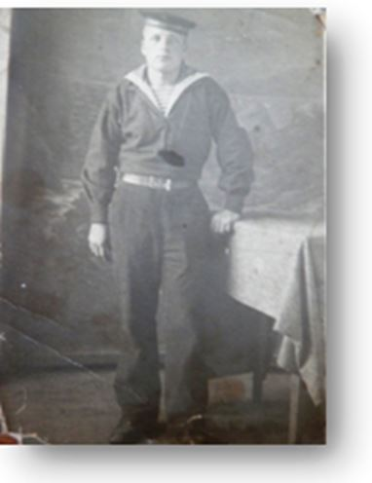
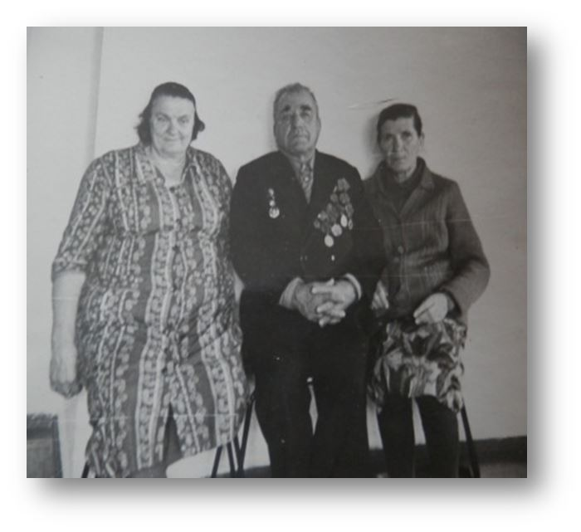
«Чем славится моя семья»
Выполнила: Ведерникова Валерия Вячеславовна воспитанница ИЗО студии «Радуга»
Руководитель: Немчанинова Валентина Фёдоровна педагог дополнительного образования.

Slide 2
Цель: Узнать чем славиться моя семья.
Задачи:
Узнать у родителей о истории нашей семьи;
Посмотреть в интернете о значение наших фамилий;
Собрать исторический материал и написать о моих предках;
Составить доклад и презентацию;
Выступить на конференции.
Объект исследования: Родословная
Предмет исследования: Происхождение фамилий и история моей семьи

Slide 3
В
В
Е
Д
Е
Н
И
Е
Я выбрала эту тему, так как актуальность её очевидна. Незнание своей родословной – это неуважение к своим корням. Еще А.С. Пушкин писал: «Неуважение к предкам есть первый признак безнравственности ». Изучение фамилий и имен ценно для науки. Оно позволяет полнее представить исторические события последних столетий, равно как и историю науки, литературы, искусства. Исследуя именования и их судьбу в разные века, можно установить связи русского населения с другими народами, выяснить, как шло заселение тех или иных районов нашей страны, носители каких говоров русского языка: северных, южных или центральных – среднерусских - приходили на земли Урала, Сибири. С помощью слов, легших в основу многих современных фамилий, можно изучать особенности быта русских людей, живших в отдаленные эпохи, можно установить, чем питались, во что одевались, чем занимались крестьяне и ремесленники.
Фамилии – своего рода живая история. В прошлом генеалогии (родословные) были достоянием только привилегированной горстки аристократов. А всей массе простого народа «предков не полагалось». Но как раз именно миллионы людей вправе гордиться своими предками, трудом которых создано богатство Родины.
В моей родословной нет людей, вершивших судьбу России. Но среди них были достойные, уважаемые люди. И мне важно сохранить память о них для будущих поколений.

Slide 4
Происхождение фамилий:
Ведерников
К этому ряду относится и прозвище Ведерник, основой для которого послужило устаревшее слово «ведерник» - «ведерный мастер; бочар, бондарь, обручник», «мастер по починке ведер». Даже если отпрыски не продолжали семейную профессию, тем не менее, назывались родовым именем Ведерниковы. Кроме того, в словарях встречается также и другое объяснение: «Ведерник - человек, обязанный обеспечивать ведрами на случай пожара».

Slide 5
Исянов:
Основой для нее послужило личное имя Исян, являющемуся одним из диалектных вариантов древнего тюркского имени Исан, в переводе означающего «живой, здоровый, невредимый, благополучный». У многих народов наречение или смена имени связаны с различными обрядами, в которых раскрывается древнее отождествление «имя – душа».

Slide 6
Шишлов:
Произошло от старинного прозвища «Шишло» от слова «шишлять» т.е. «мешкать». Однако понятия, происходившие от указанного термина, никогда не несли в себе негативного смысла, напротив, В.И. Даль в своем словаре толкует соответствующие существительные «шишлюн» и «шишляйка» как «мешкотного, но трудового работника»

Slide 7
Иванчин
Основой фамилии Иванчин послужило имя Иван. Фамилия Иванчин восходит к каноническому мужскому личному имени Иоанн (в переводе с древнееврейского – «милость Божья»). Это имя имеет ряд производных форм, одна из которых и легла в основу данной фамилии.
Фамилии с основой Иван- одни из самых распространенных, так как имя Иван на протяжении нескольких столетий (с XVI по XIX в.) оставалось самым частым: среди крестьянства оно охватывало от 15 до 25% всех мужчин.

Slide 8
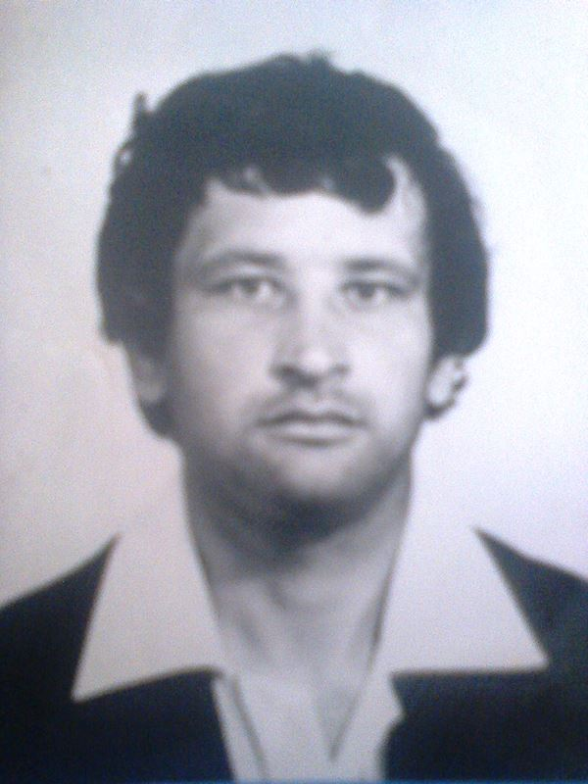
По отцовской линии:
Дедушка Ведерников Валерий Николаевич родился в 1952 году работал в рядах МВД имел значок отличник милиции.

Slide 9
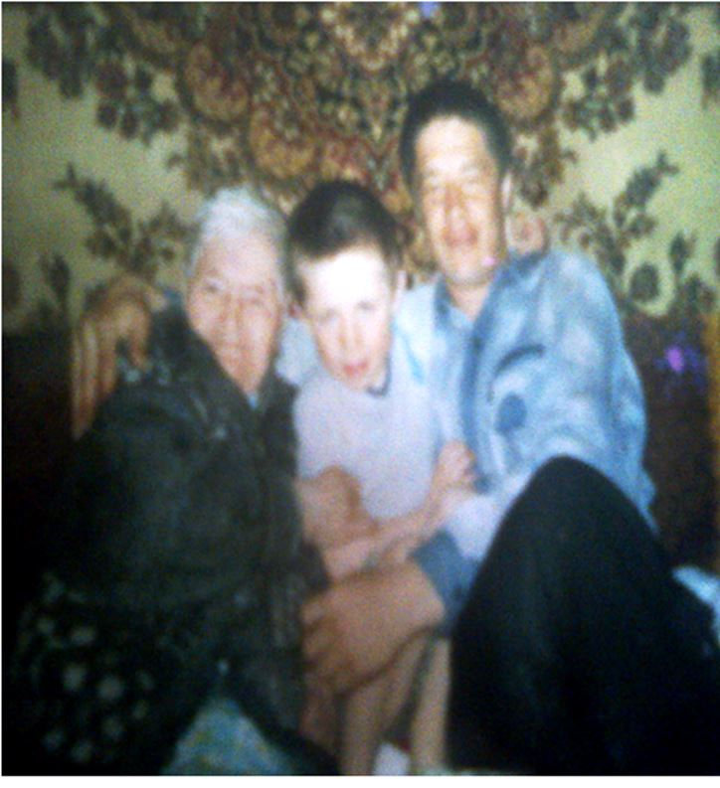
Прабабушка Исянова Алия Абдуловна
родилась в 1926 году в России обл. Пензенской д.Солмовка. Ветеран труда и тыла второй Великой Отечественной войны имеет медали, грамоты и благодарности от губернатора
Хабаровского края и президента Российской федерации.

Slide 10
Двоюродные прадеды Исяновы
Захар и Анатолий сражались за Родину во второй Великой Отечественной войне, имели ордена и награды.
Прапрадед Исянов Абдула погиб на фронте во время второй отечественной войне.

Slide 11
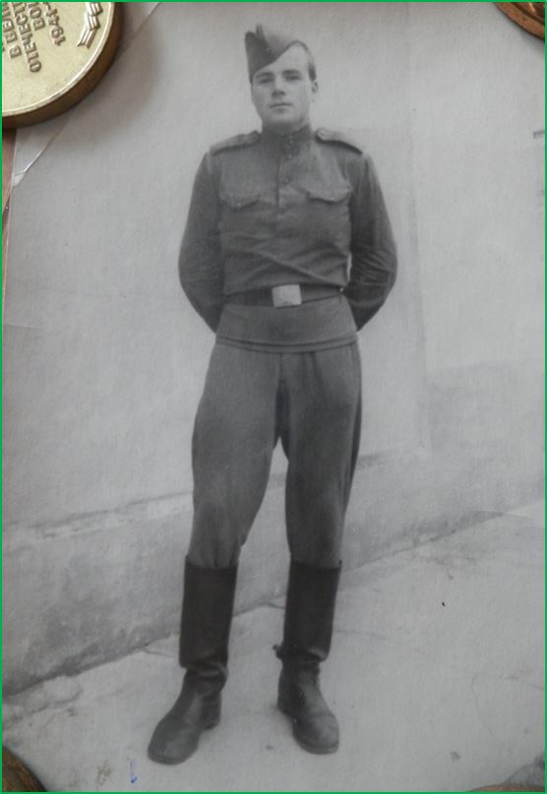
По материнской линии:
Шишлов
Александр Григорьевич родился 1946г. 5 января в России, г. Николаевск-на-Амуре.
Служил в ракетных войсках тактического назначения в Амурской области.
Служил ракетчиком. Вычислитель первого класса, младший сержант.

Slide 12
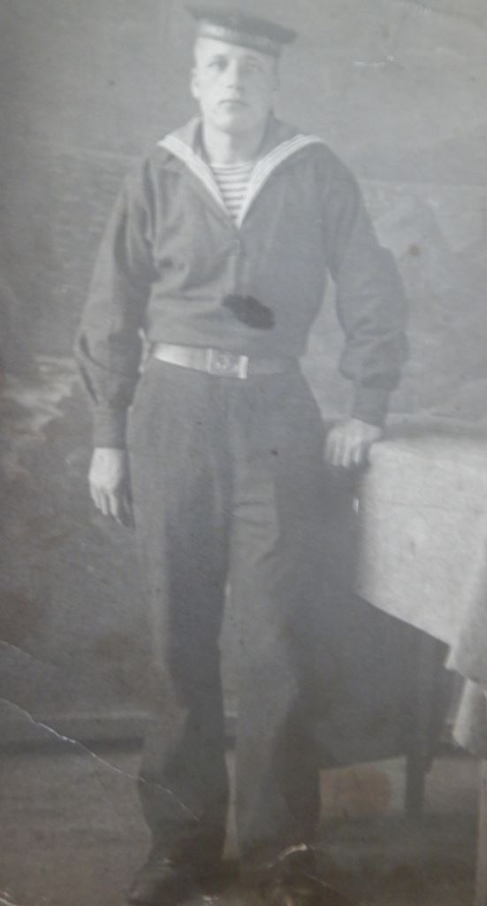
Шишлов
Григорий Титович
родился 31 декабря 1917г. В Белоруссии обл. Минской районе Борисовском д. Погодица. Служил во время 2 ВОВ телеграфистом-морзистом в артиллерийском полку. Военную присягу принял 6 января 1940г. После 2 ВОВ работал в МВД.

Slide 13
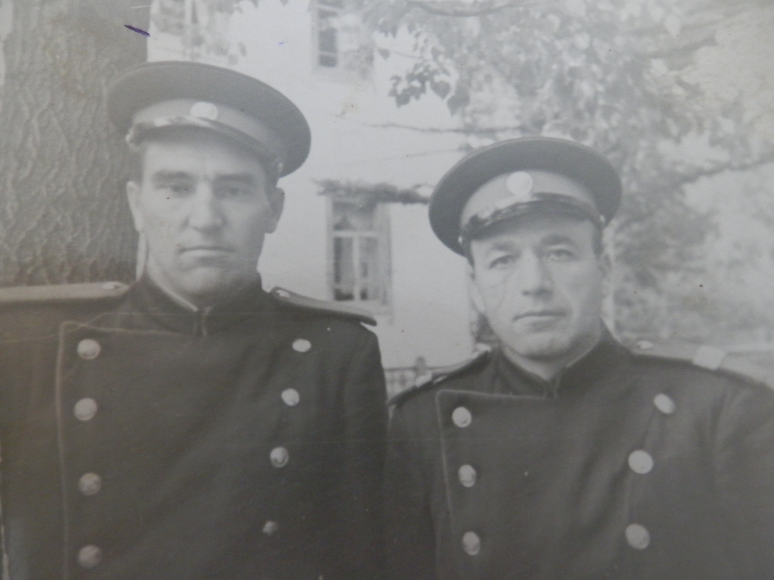

Slide 14
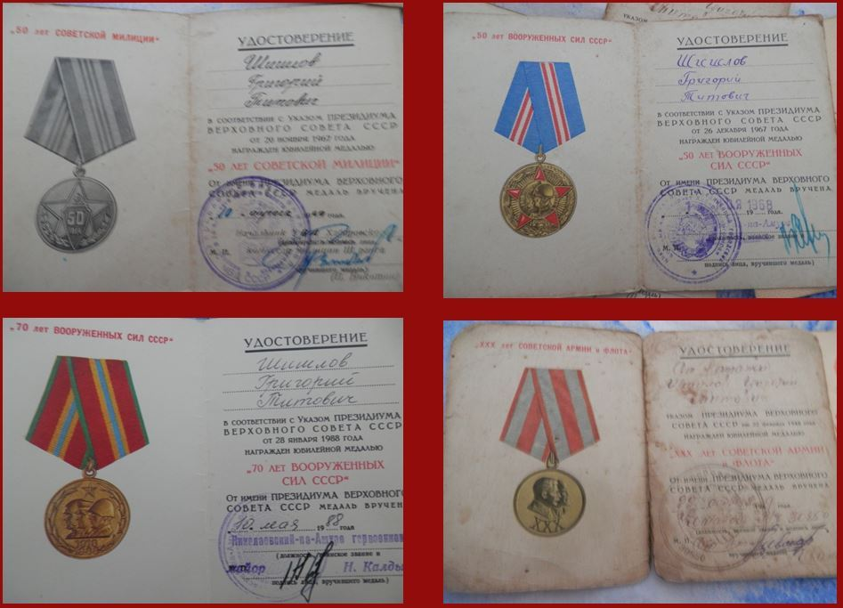

Slide 15
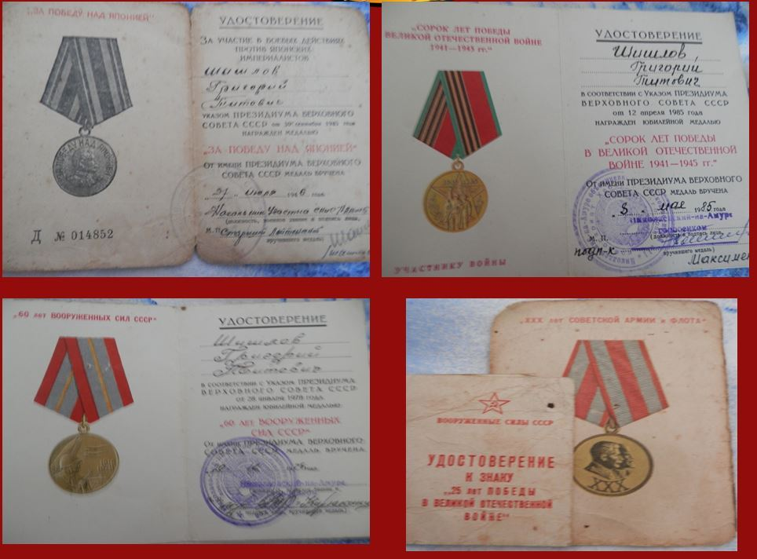

Slide 16
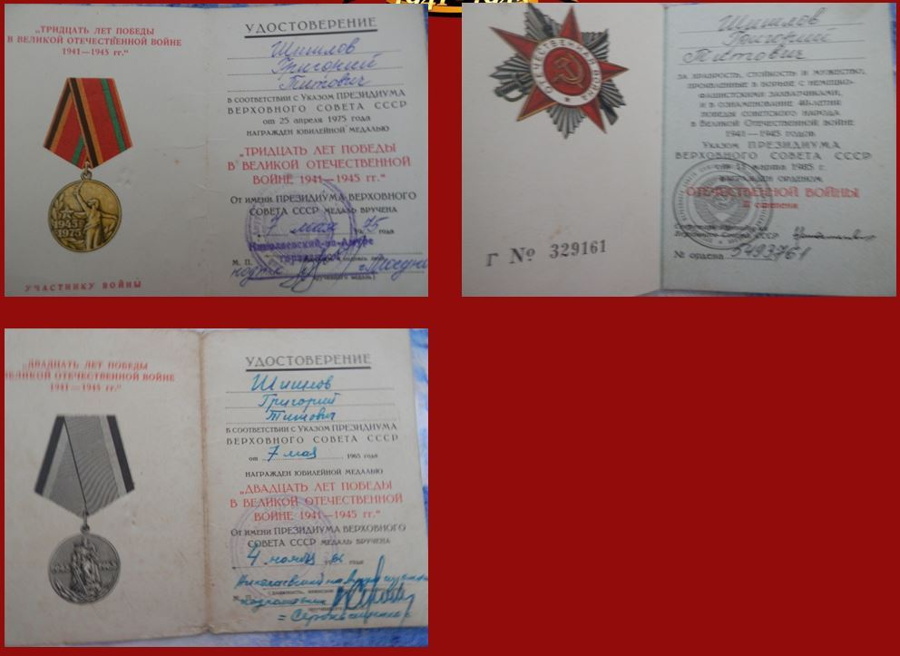

Slide 17
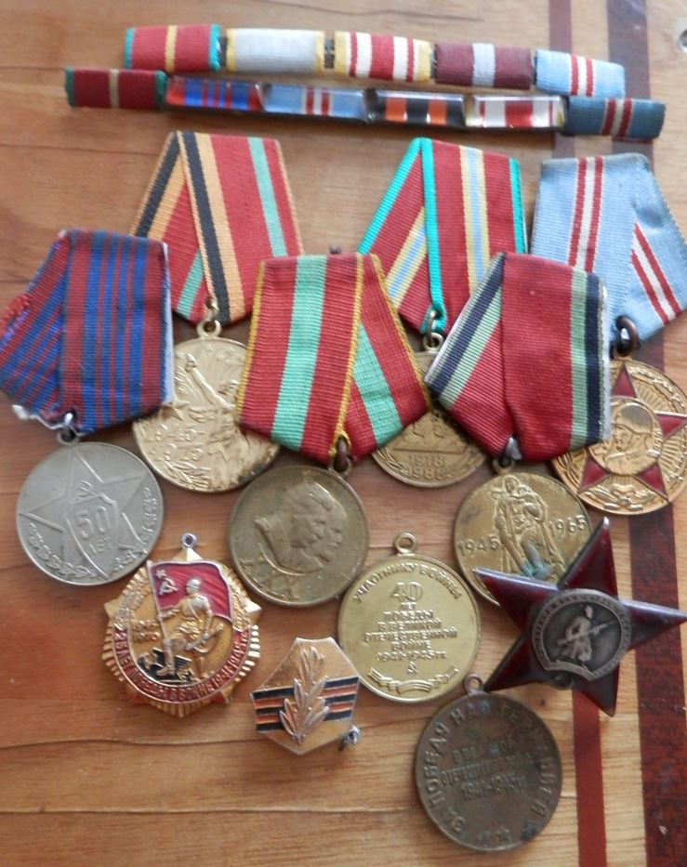
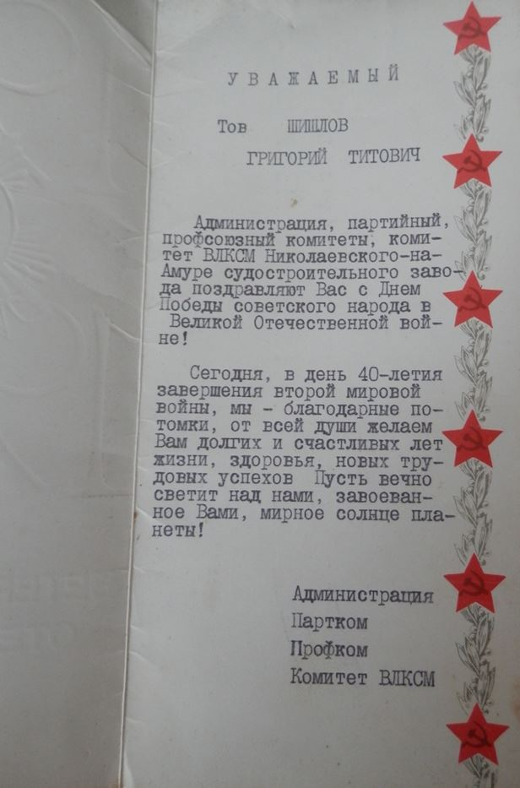

Slide 18
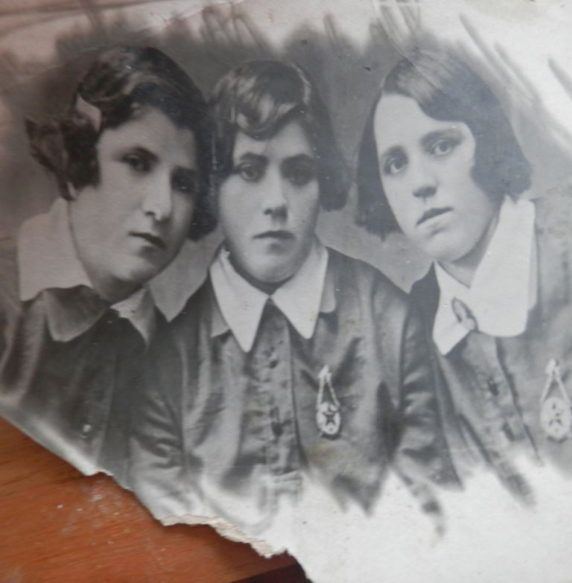
Шишлова (Спиридонова) Ульяна Петровна родилась 1918г. 18 марта на Украине обл.Черниговская д.Конотопе. Ветеран труда и тыла 2ВОВ. Имеет награды.

Slide 19
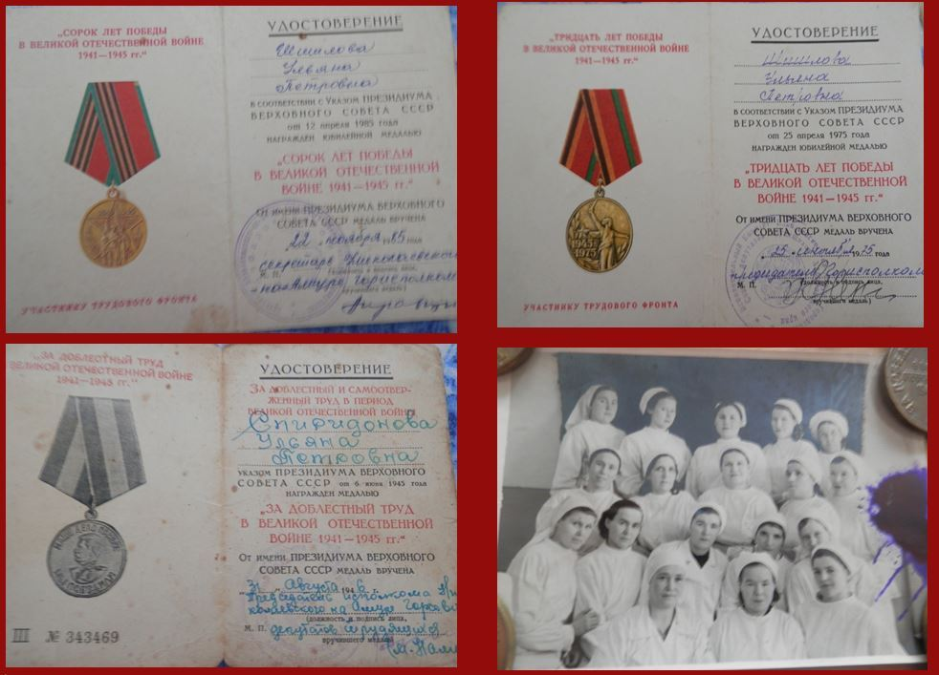

Slide 20
Иванчины
Михаил, Григорий и Василий Никитичи сражались за Родину в Великой Отечественное войне.
Родились в Новосибирской области вЧерепановском районе.

Slide 21
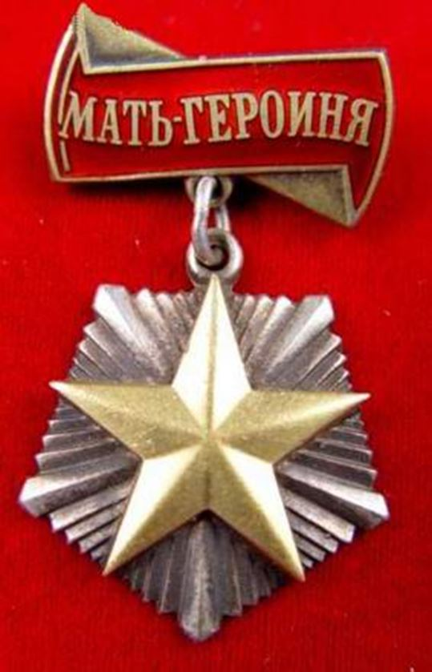
Иванчина
Мария Никитична награждена орденом «Мать-героиня» она воспитывала 7детей.

Slide 22
Заключение
Работая над этим проектом, я выполнила все поставленные задачи: изучила происхождение фамилий моего рода. И узнала много интересных исторических фактов о моей семье.
Данная работа может иметь продолжение. Я хотела бы продолжить исследование моего генеалогического древа, написать историю моего рода.
Я уверена, что каждый человек должен знать и чтить своих предков. Много еще сменится поколений, пройдут века, и наши потомки будут интересоваться своим происхождением: откуда их корни, кто их предки, какие это были люди. Некоторые факты теряются, забываются, но не забывается сама история. Надо возрождать свое прошлое, чтобы из уст в уста, из поколения в поколение передавались истории нашего рождения, нашего подъема. Так надо спешить узнать свою родословную, надо застать тех бабушек и дедушек, которые с удовольствием поведают нам истории своих родных.
Нам достался великий жизненный опыт, великие традиции, наша задача не растерять их, а дополнить своими, дать возможность нашим потомкам гордиться нами.
К такому выводу невольно приходишь, рассматривая свои семейные альбомы.

Slide 23
Источники:
https://www.analizfamilii.ru/
Тер-Саркисянц А.Е., Системы личных имен у народов мира. Тупиков Н.М., Словарь древнерусских личных собственных имен. Толковый словарь В. Даля, в 4-х т. Унбегаун Б.О., Русские фамилии.
Дедушка А.Г.Шишлов
Бабушка Л.И. Ведерникова (Зыкова)
Бабушка С.С.Ершова (Иванчина)

